Slide 1
STATISTA

Slide 2
Sumari
Què és Statista
Accés i Pàgina inicial
Plataformes
Operadors i truncaments
Filtres
Dades estadístiques
Estudis i informes
Market insights
Company insights
Consumer Insights
Research AI

Slide 3
Què és Statista
És un portal d'estadístiques en línia creat per l’empresa alemanya Statista que posa a l'abast dels usuaris dades procedents d'estudis de mercat i d'opinió, així com indicadors econòmics i estadístiques oficials.
Més de 1.100 experts i emprenedors desenvolupen nous productes i models de negoci constantment. Statista recopila més d’1 milió de dades estadístiques procedents de més de 22.500 fonts fiables (38% fonts pròpies, 41% fonts adquirides i col·laboracions, i 21% fonts d’accés universal), i les posa a disposició dels usuaris a través de 4 plataformes, en anglès, castellà, alemany i francès.
Conté més de 80.000 temes de 170 categories o sectors, 4.500 dossiers i informes sectorials, 32.000 estudis i informes de tercers, i previsions de mercat per a més de 152 països i més de 1.000 indústries.
Té drets de publicació acadèmica.
Tornar al sumari

Slide 4
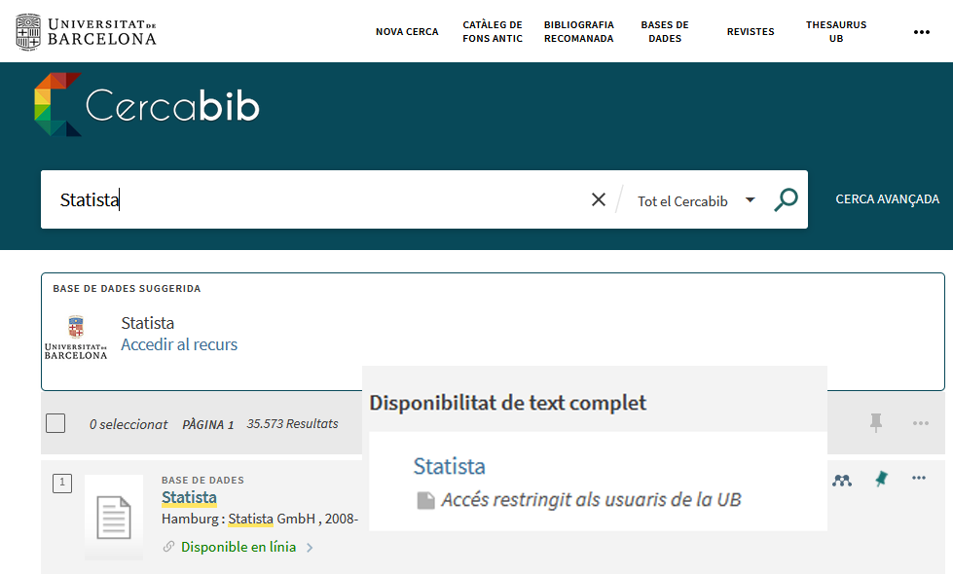
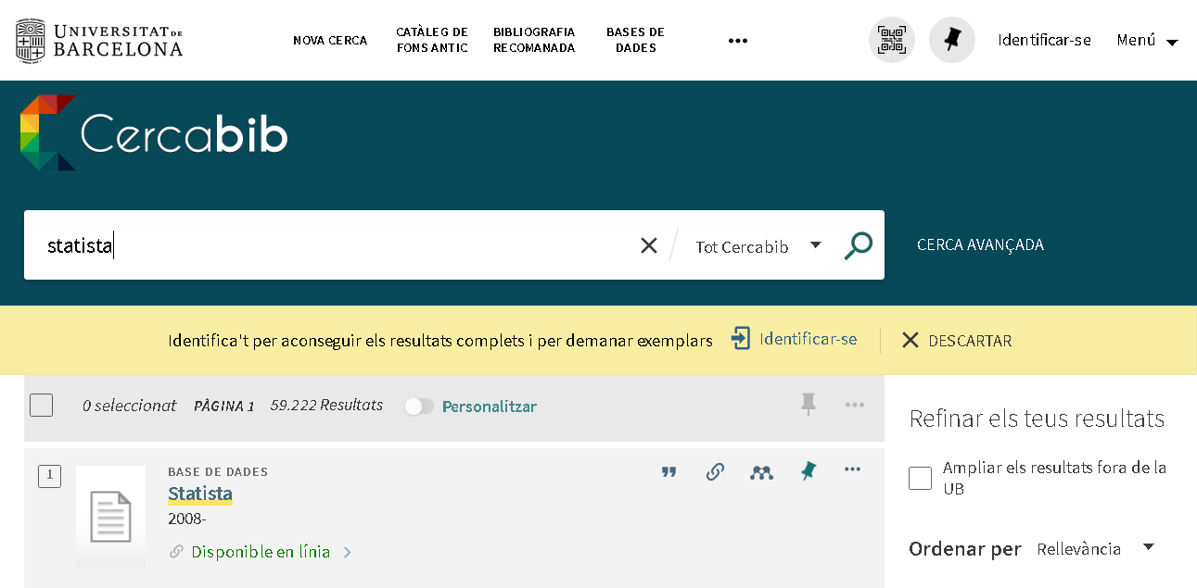
Accés
Podeu accedir al recurs a través del Cercabib des de l’enllaç: Accés restringit als usuaris de la UB.
Tornar al sumari

Slide 5
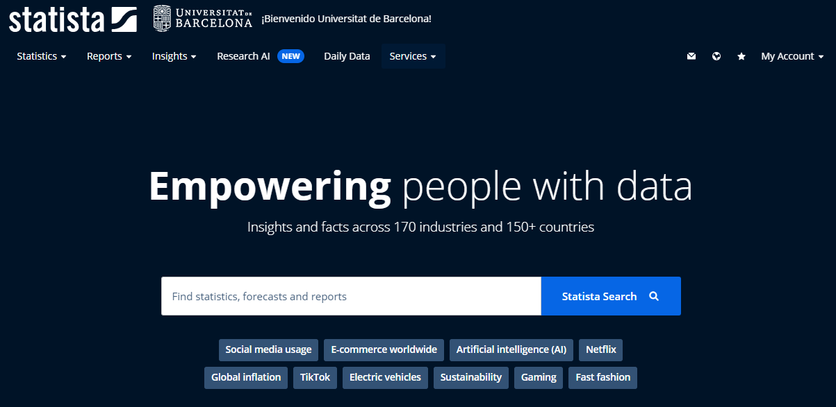
Pàgina inicial
A la interfície del portal Statista es pot trobar el camp de cerca per paraula clau.
A més, Statista ofereix reculls d’estadístiques agrupats per temes. A la pàgina inicial, sota la barra del cercador, es mostren les matèries més consultades o trending topics.
Podeu navegar per temes a través de la barra de navegació o fer servir directament la cerca.
Tornar al sumari

Slide 6
Plataformes
Enfocament de la ubicació: Quan s’activa, es prioritza el contingut de la vostra regió.
Els primers resultats que es troben són sobre temes relacionats amb el país seleccionat.
Statista.com: l’enfocament de les dades és internacional.
Statista.es: l’enfocament de les dades és sobre Espanya i Amèrica Llatina.
Statista.de: l’enfocament de les dades és sobre països de parla alemanya: Alemanya, Àustria i Suïssa.
Statista.fr: l’enfocament de les dades és sobre França.
Tornar al sumari

Slide 7
Operadors i truncaments
AND conté tots els termes especificats alhora (electric cars AND industry).
OR conté qualsevol o tots els termes especificats (ecommerce OR marketplace).
“ ” Entre cometes per cercar la frase exacta (“eCommerce Germany”).
NOT. Incloure – just abans de la paraula que es vol excloure. Ex. : inflation –retail.
* L’asterisc abans o després d'un terme de cerca és el truncament per cercar contingut que inclogui aquest terme (*ball → contingut que inclogui la paraula “ball“: per exemple, football, basketball, handball, etc.).
Tornar al sumari

Slide 8
Filtres (I)
Filtres preliminars
Ordenació
Rellevància: mostra primer el contingut més rellevant.
Data de publicació: mostra primer el contingut publicat més recentment.
Enfocament de la ubicació (Select regional boost): prioritza els resultats referents al lloc d’ubicació seleccionat.
Tornar al sumari

Slide 9
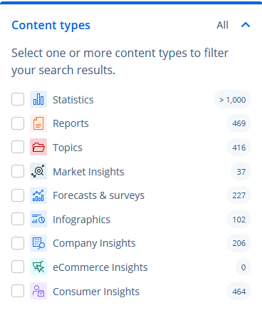
Filtres (II)
Refinar la cerca
A la banda dreta trobem diferents filtres per poder anar limitant segons les vostres necessitats.
A Tipus de contingut (o Content types) trobem:
Estadístiques
Informes
Temes
Market insights
Previsions i enquestes
Infografies
Company insights
Consumer insights
Tornar al sumari

Slide 10
Filtres (III)
Precisió: serveix per reduir o ampliar el rang de resultats.
Ubicació: permet filtrar per regió, per país o per territoris. Només veurem els resultats dels territoris indicats.
Sector: limita a un sector o una indústria específica.
Data de publicació: permet limitar per la data de publicació.
Arxiu: emprar només en cerques més històriques.
Llengua (en el cas de les plataformes statista.es, statista.fr, statista.de).
Filtrar per les etiquetes més utilitzades.
Filtrar per les dades més importants sobre i per més temes interessants.
Tornar al sumari

Slide 11
Dades estadístiques
A l’apartat d’estadístiques podem trobar més d’1 milió d’estadístiques, i és el contingut més important de Statista.
Els tòpics permeten recopilar les dades més rellevants sobre un tema.
Les previsions i enquestes comprenen 4 anys a partir de l’actual. Elaborats per l’equip d’analistes de Statista.
Les infografies tenen un format atractiu per poder-ne fer difusió a les xarxes socials. No cal citar perquè totes incorporen la icona Statista.
Tornar al sumari

Slide 12
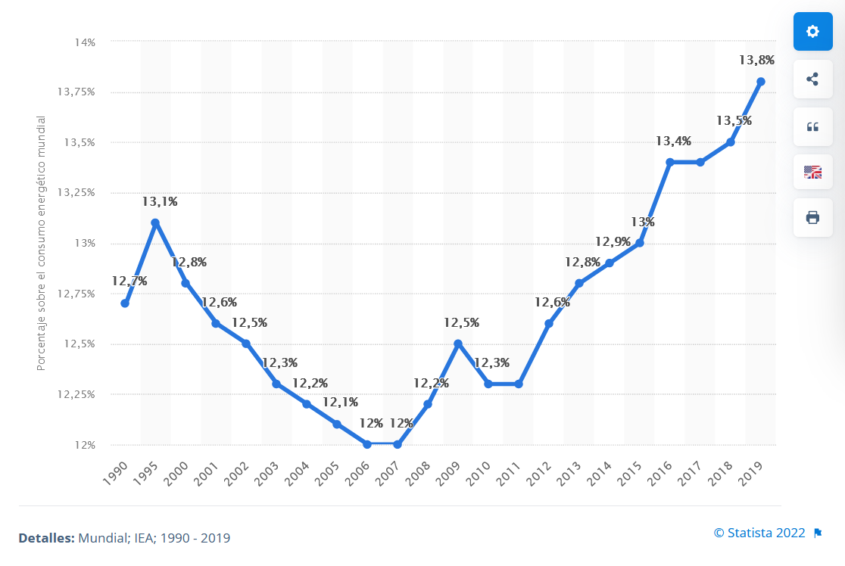
Com configurar la visualització de les estadístiques
Mitjançant el botó d'engranatge podeu configurar la visualització de totes les estadístiques. Podeu triar, per exemple, entre un gràfic de barres, o de línies, o una taula de dades. Aquí també podeu configurar les etiquetes de dades. En cas que un gràfic sembli massificat d’etiquetes de dades, podeu eliminar etiquetes individuals clicant-les.
Tornar al sumari

Slide 13
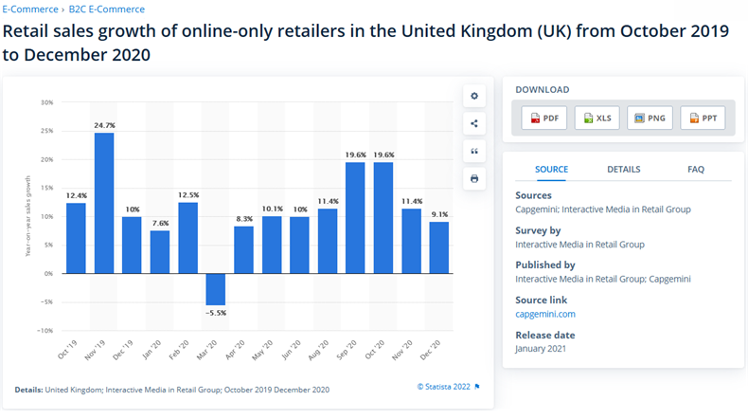
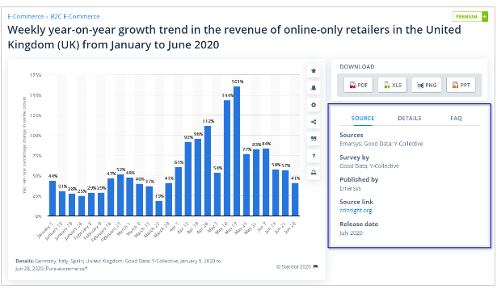
Informació sobre les fonts d’estadístiques
Al costat de cada estadística es mostra tota la informació relativa a l’origen de les dades. Distingim la font, l'editor i la data de publicació. Sempre trobareu l’enllaç a la font original.
Tornar al sumari

Slide 14
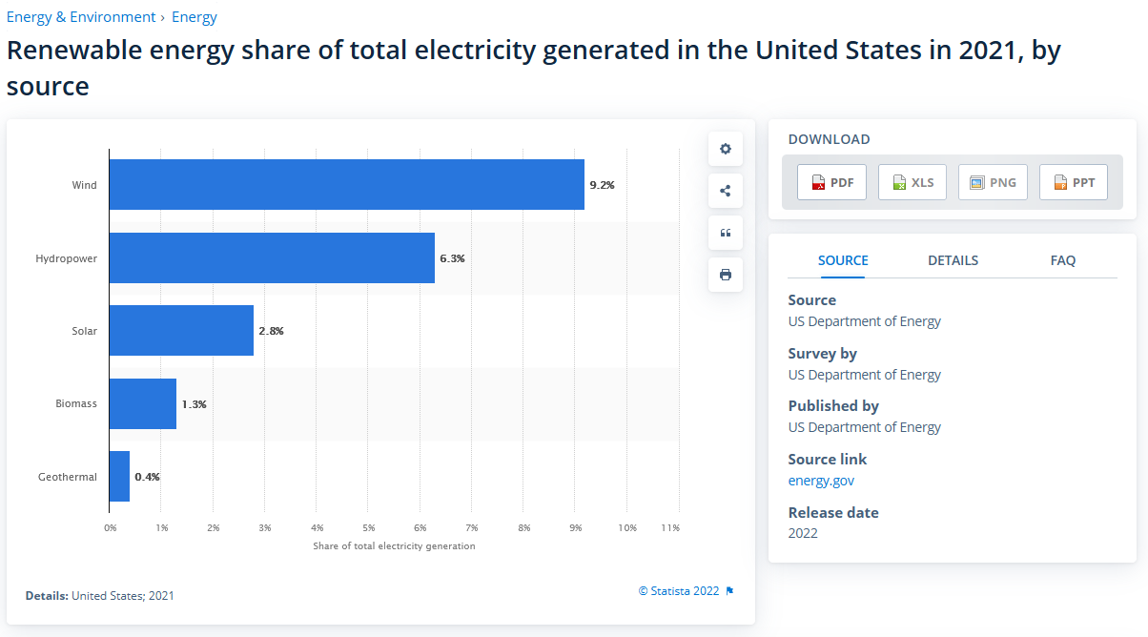
Descarregar estadístiques
Podeu descarregar estadístiques en diferents formats. Per tant, tot el contingut de Statista pot adaptar-se perfectament a les vostres necessitats i fluxos de treball. Cal fer clic a un dels botons situats a la dreta de l'estadística: PDF, XLS, PNG i PPT.
Tornar al sumari

Slide 15
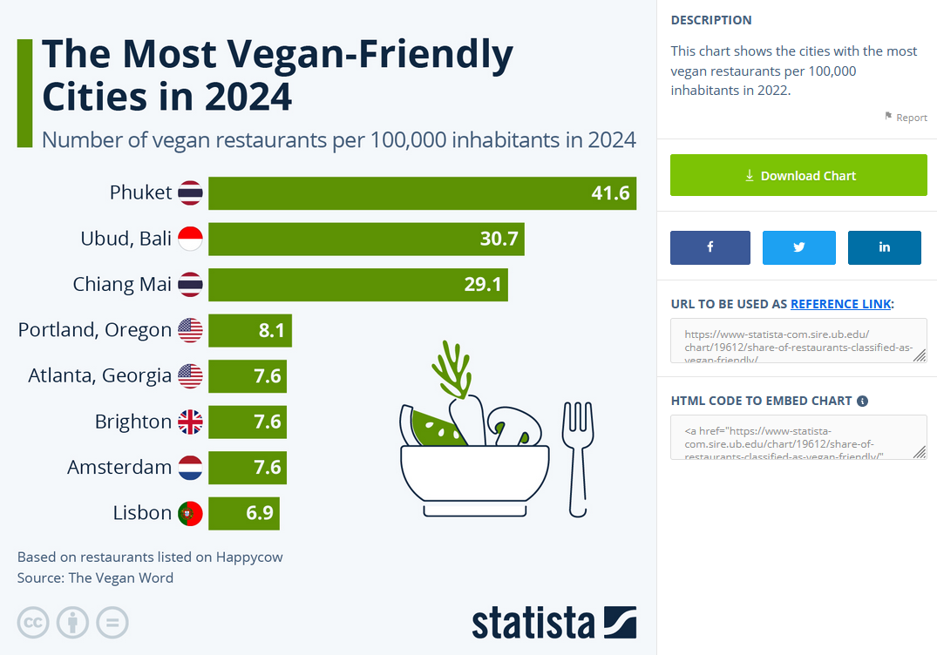
Infografies
Permeten visualitzar temes d’actualitat. Moltes d’aquestes infografies es publiquen a diferents diaris de diferents països, són notícies convertides en gràfics. Sota llicència Creative Commons (CC).
Empreses de mitjans de comunicació de grans mercats com els Alemanya, Espanya, Estats Units, França i el Regne Unit confien en Statista per oferir contingut actualitzat.
Tornar al sumari

Slide 16
Estudis i informes
Dins d'Informes trobem diferents tipus de documents:
Statistics reports
Overview reports
Spotlight reports
Trend reports
Market insights reports
Consumer insights reports
Company insights reports
ECommerce insights reports
Tornar al sumari

Slide 17
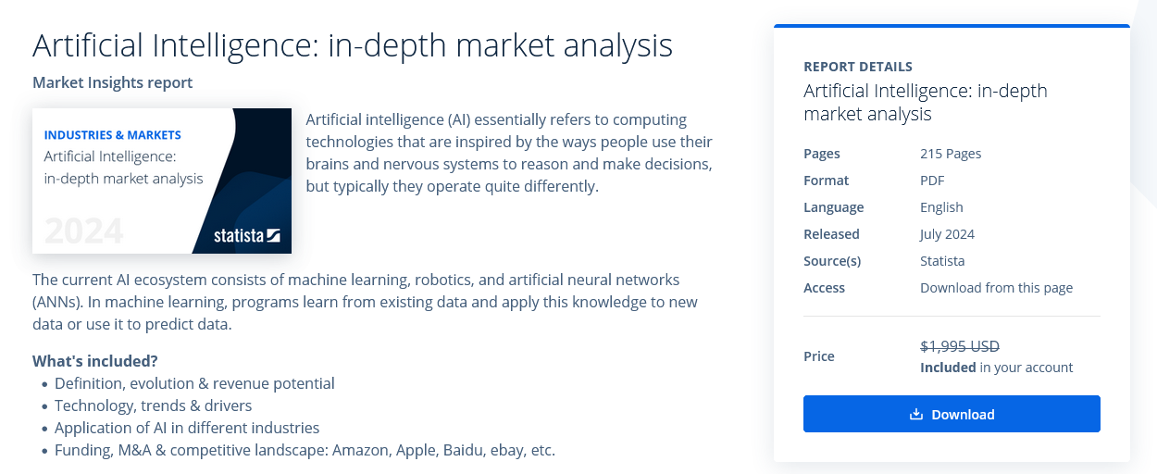
Exemple d’Estudi
Tornar al sumari

Slide 18
Market insights
Els Market insights són eines especialitzades que ens ofereixen previsions de com evolucionaran els mercats en els propers 5 anys.
Tornar al sumari

Slide 19
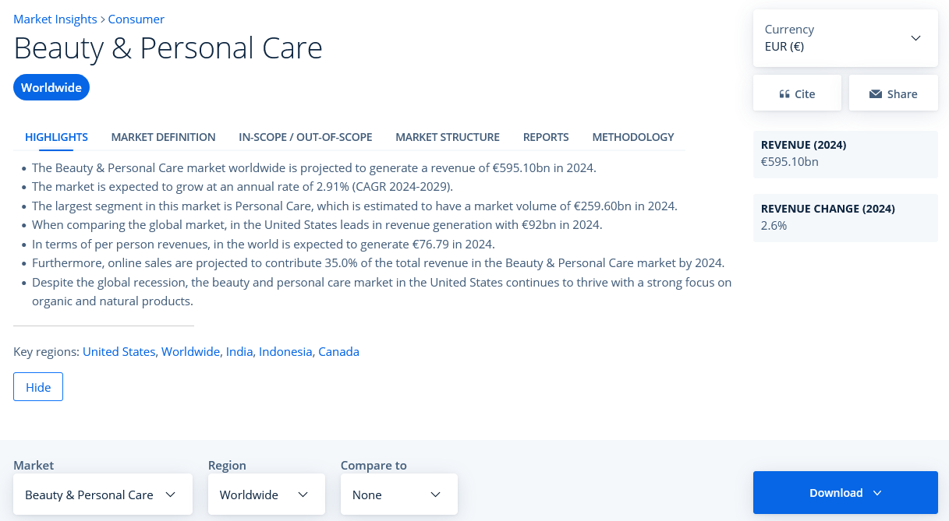
Exemple Market insights
Tornar al sumari

Slide 20
Company Insights
Company insights: ens permet cercar informació sobre la seu d'una empresa, el nombre d'empleats, els ingressos i molt més.
Tornar al sumari

Slide 21
Consumer Insights
Enquesta per països, per indústries, per marques i per temes.
Ofereix una perspectiva global en l’ús i el consum dels mitjans, tot analitzant els usos dels consumidors dins i fora d’Internet. Es fan més de 2.000.000 d'entrevistes sobre més de 15.000 marques.
Ajuda els especialistes de màrqueting, planificadors i comercials a comprendre el comportament dels consumidors i com interactuen amb les marques.
Podeu explorar els diferents conjunts de dades de país i territori, de temes, de marques i el públic objectiu. Feu clic a qualsevol dels enllaços per accedir directament al conjunt de dades respectiu. Podeu personalitzar els grups i les taules en qualsevol moment.
Tornar al sumari

Slide 22
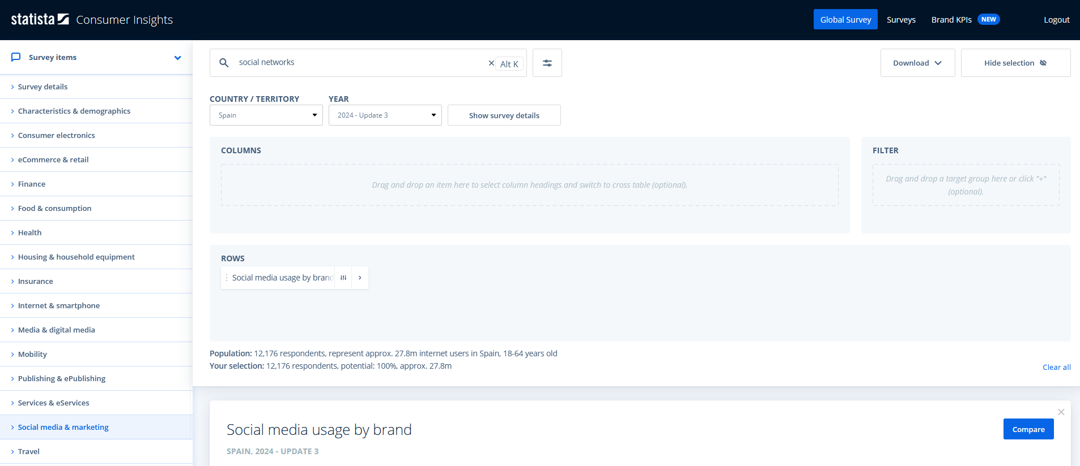
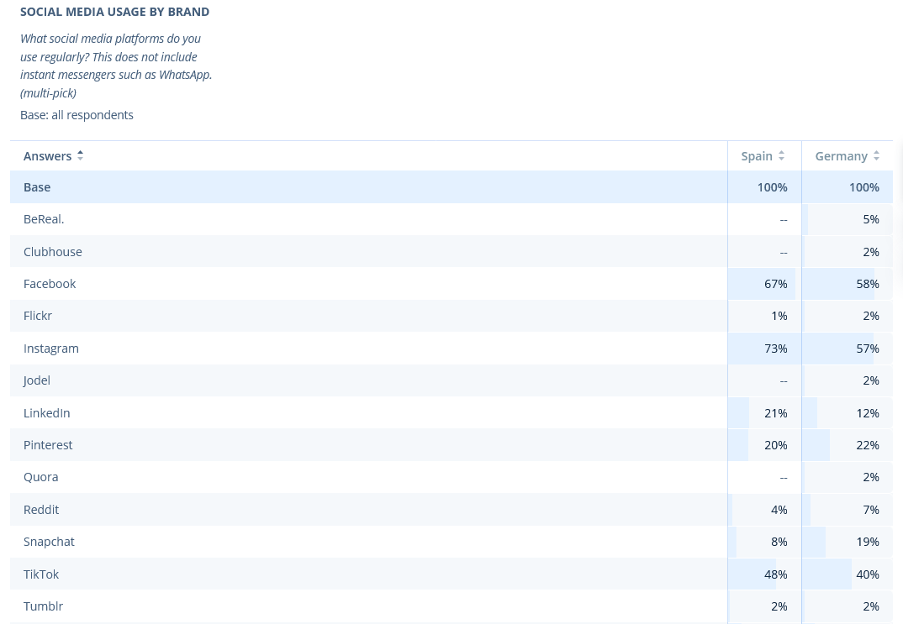
Consumer Insights
Tornar al sumari

Slide 23
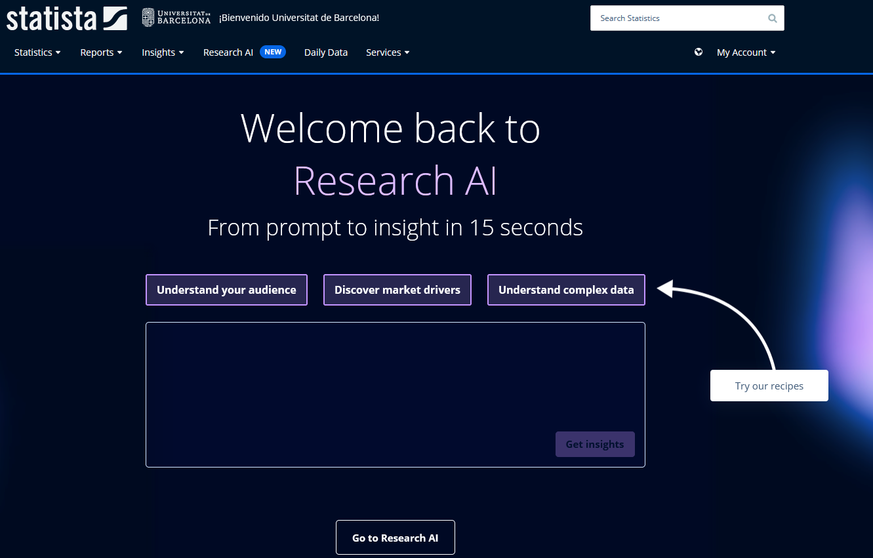
Research AI
Research AI: és una eina d'intel·ligència artificial que ens pemet cercar a la base de dades d'Statista.
Tornar al sumari

Slide 24
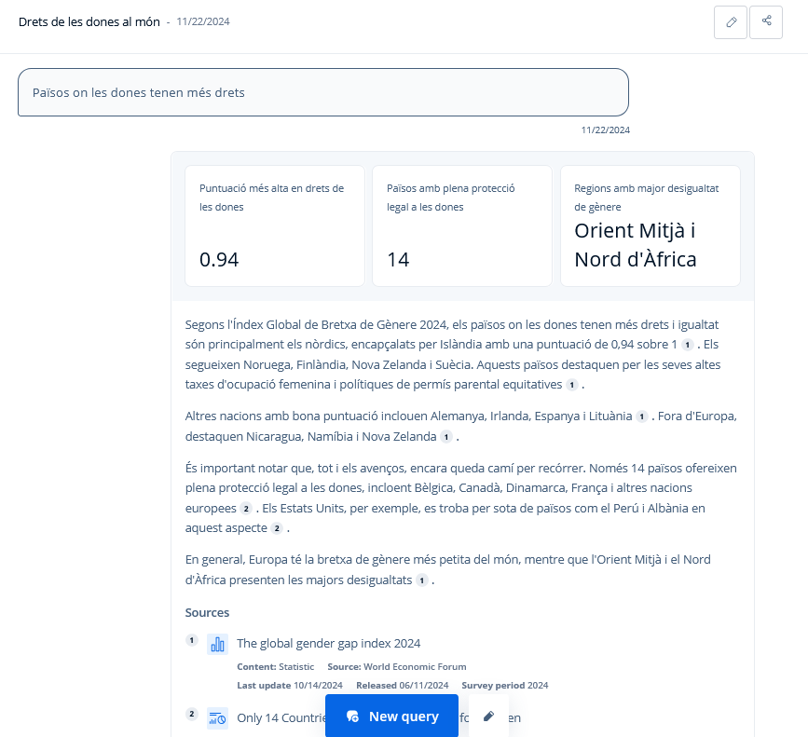
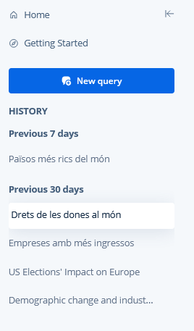
Exemple Research AI
Guardar la cerca i compartir-la.
Barra per introduir els prompts. La cerca es pot realitzar en qualsevol idioma.
Historial de cerques. Les podem guardar si estem en el nostre compte.
Tornar al sumari

Slide 25
Moltes gràcies!
© CRAI Universitat de Barcelona, curs 2021-22

